Slide 1

Национальный статистический комитет
Кыргызской Республики
СОСТОЯНИЕ ПРОМЫШЛЕННОСТИ
КЫРГЫЗСКОЙ РЕСПУБЛИКИ В ЯНВАРЕ-СЕНТЯБРЕ 2022г. (оперативные данные)
Отдел статистики промышленности и энергетики a.mamanova@stat.kg

Slide 2
ИТОГИ ДЕЯТЕЛЬНОСТИ ПРОМЫШЛЕННЫХ ПРЕДПРИЯТИЙ
ЗА ЯНВАРЬ-СЕНТЯБРЬ 2022г.
Объем промышленного производства за январь-сентябрь 2022 год составил 299,2 млрд. сомов;
Индекс физического объема – 116,6%, без предприятий, разрабатывающих месторождение «Кумтор» – 104,2%;
Доля предприятий «Кумтор» в общем объеме промышленности составляет 40,3%;
Доля предприятий «Кумтор» в общем объеме обрабатывающей промышленности составляет 52%.

Slide 3

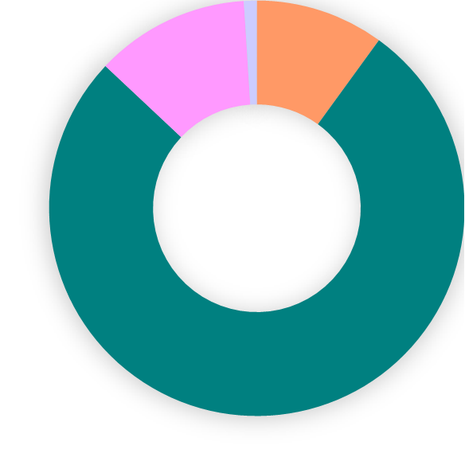



СТРУКТУРА ПРОМЫШЛЕННОСТИ ПО ВИДАМ ЭКОНОМИЧЕСКОЙ ДЕЯТЕЛЬНОСТИ ЗА ЯНВАРЬ-СЕНТЯБРЬ 2022г.
Объемы промышленного производства
(в текущих ценах)
и индексы промышленного производства
(в сопоставимых ценах; в процентах к соответствующему периоду 2021 года)
Водоснабжение, очистки,
переработки отходов
90,8%
2,8 млрд. сом
Добыча полезных
ископаемых
108,7%
33,2 млрд. сом
Кыргызская Республика
116,6%
299,2
млрд. сом
Обеспечение (снабжение)
электроэнергией,
газом, паром
94,8%
31,3 млрд. сом
Обрабатывающая
промышленность
123,5%
231,9 млрд. сом
Удельный вес обрабатывающей промышленности в общем объеме промышленного производства составил 77%, добыча полезных ископаемых – 11%, обеспечения электроэнергией, газом, паром - 11%, водоснабжение, очистки, переработки отходов – 1%.

Slide 4
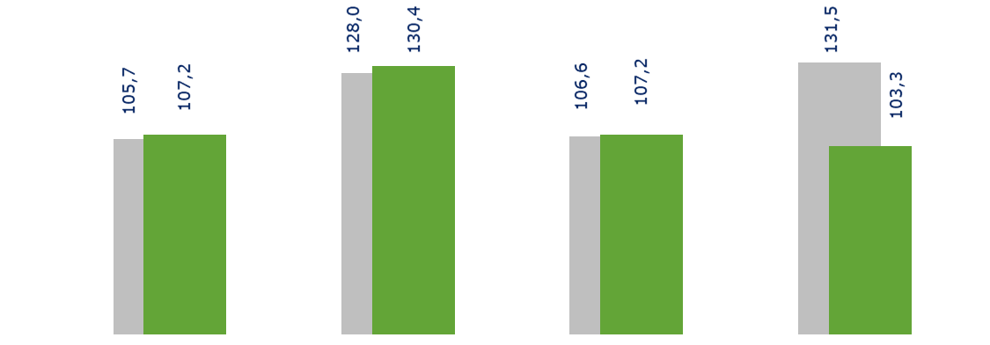
ИНДЕКСЫ ПРОИЗВОДСТВА ПО ДОБЫЧЕ ПОЛЕЗНЫХ ИСКОПАЕМЫХ
ЯНВАРЬ-СЕНТЯБРЬ 2022 г. К ЯНВАРЮ-СЕНТЯБРЮ 2021 г., %
108,7
Д обыча полезных ископаемых
107,2
Д обыча металлических руд
130,4
Д обыча угля
107,2
Д обыча н ефти и п риродн ого газа
103,3
Добыча прочих п олезн ых
иск оп аем ых
Добыча металлических руд
Добыча нефти и природного газа
Добыча прочих полезных ископаемых
Добыча угля
Январь-сентябрь 2021г. к январю-сентябрю 2020г.
Январь-сентябрь 2022г. к январю-сентябрю 2021г.

Slide 5
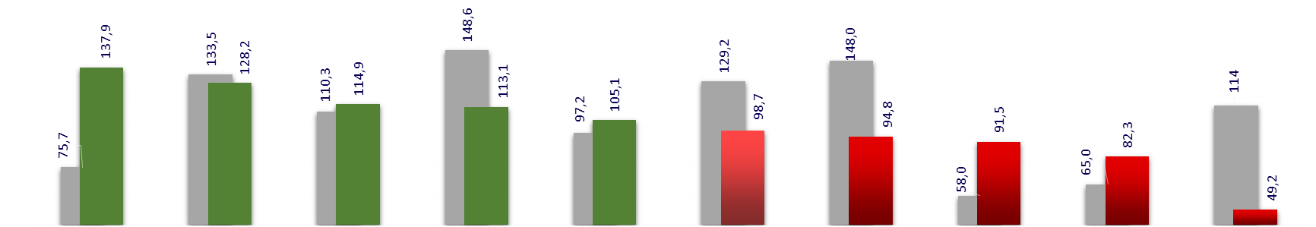






ИНДЕКСЫ ПРОИЗВОДСТВА ПО ОСНОВНЫМ ВИДАМ ОБРАБАТЫВАЮЩИХ ПРОИЗВОДСТВ (январь-сентябрь 2022г. к январю-сентябрю 2021г., %)
137,9%
Производство основных металлов
49,2%
Производство резиновых и пластмассовых изделий
128,2%
Производство деревянных и бумажных изделий
114,9%
Производство пищевых продуктов
91,5%
Производство фармацевтической продукции
82,3%
Производство химической продукции
Производство
основных металлов
Производство деревянных и бумажных изделий
Производство
пищевых продуктов
Производство нефтепродуктов
Текстильное производства, производсто одежды, обуви и кожи
Производство фармацевтической продукции
Производство резиновых и пластмассовых изделий
Производство напитков
Производство строительных
материалов
Производство химической продукции
Январь-сентябрь 2021г. к январю-сентябрю 2020г.
Январь-сентябрь 2022г. к январю-сентябрю 2021г.

Slide 6
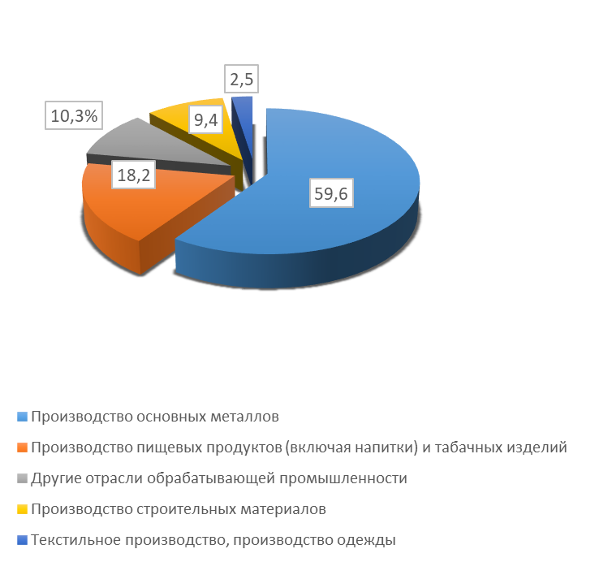
Структура обрабатывающей промышленности
за январь-сентябрь 2022г. (в % к итогу)
Структура добыче полезных ископаемых
за январь-сентябрь 2022г. (в % к итогу)

Slide 7
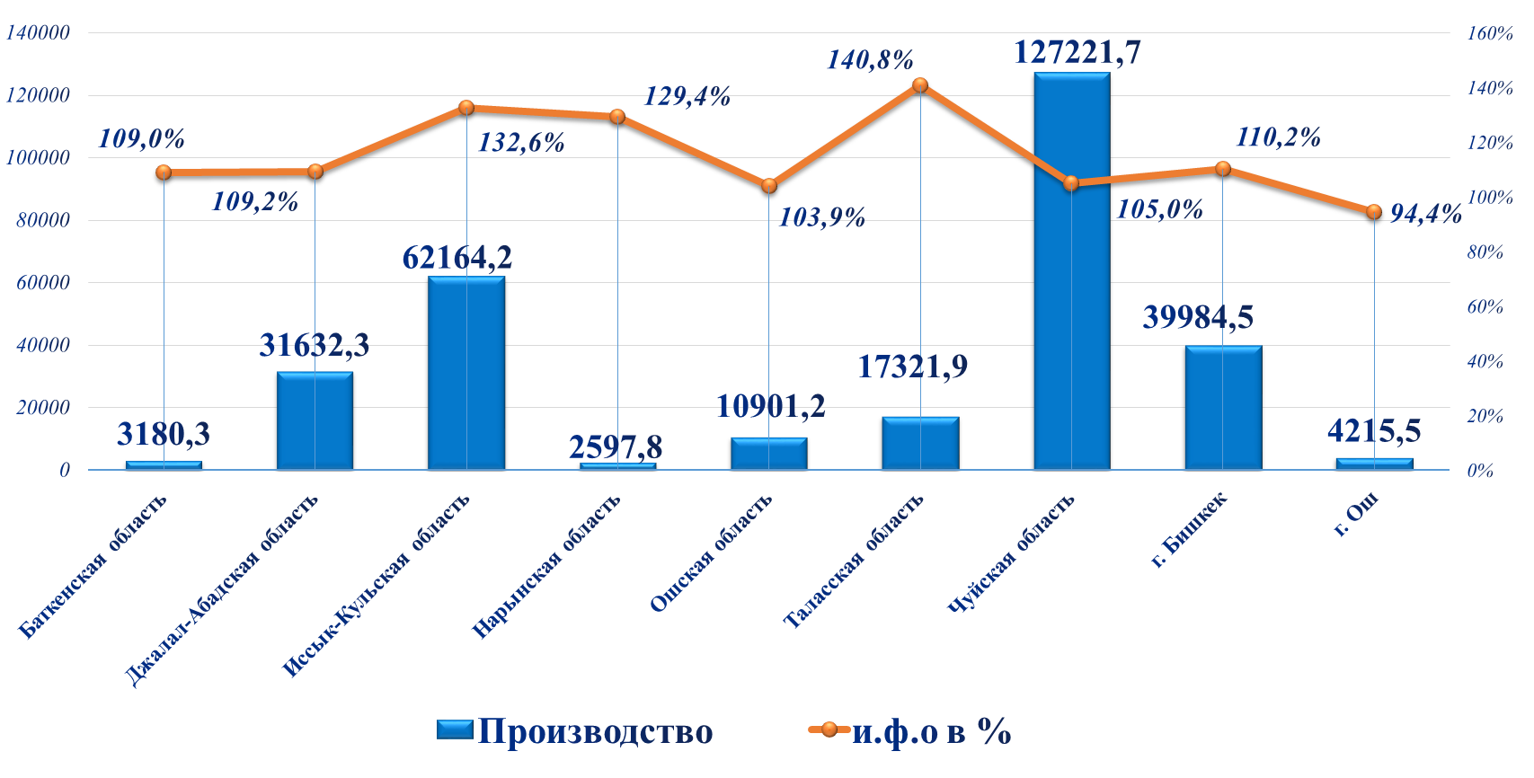

ПРОИЗВОДСТВО ПРОМЫШЛЕННОЙ ПРОДУКЦИИ ПО РЕГИОНАМ
ЗА ЯНВАРЬ-СЕНТЯБРЬ 2022г. (млрд.сомов, и.ф.о в%)

Slide 8
Благодарю
за внимание!

